Slide 1
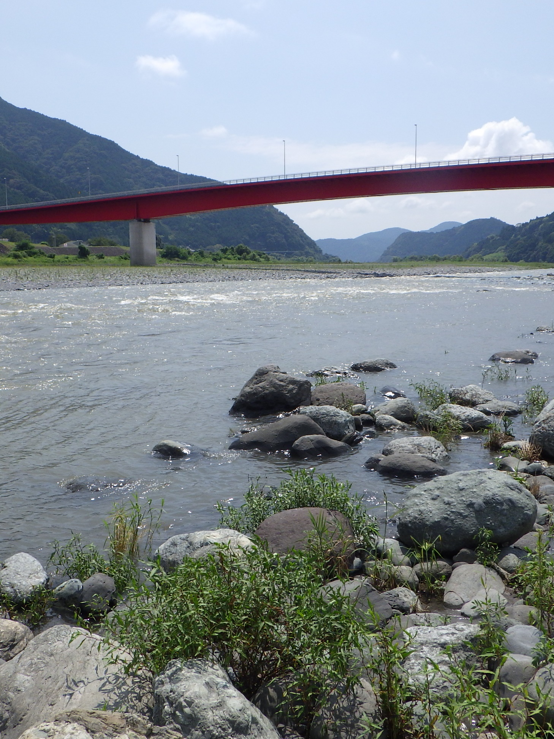
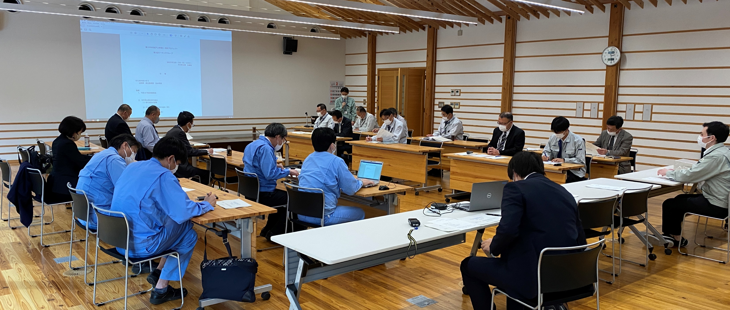
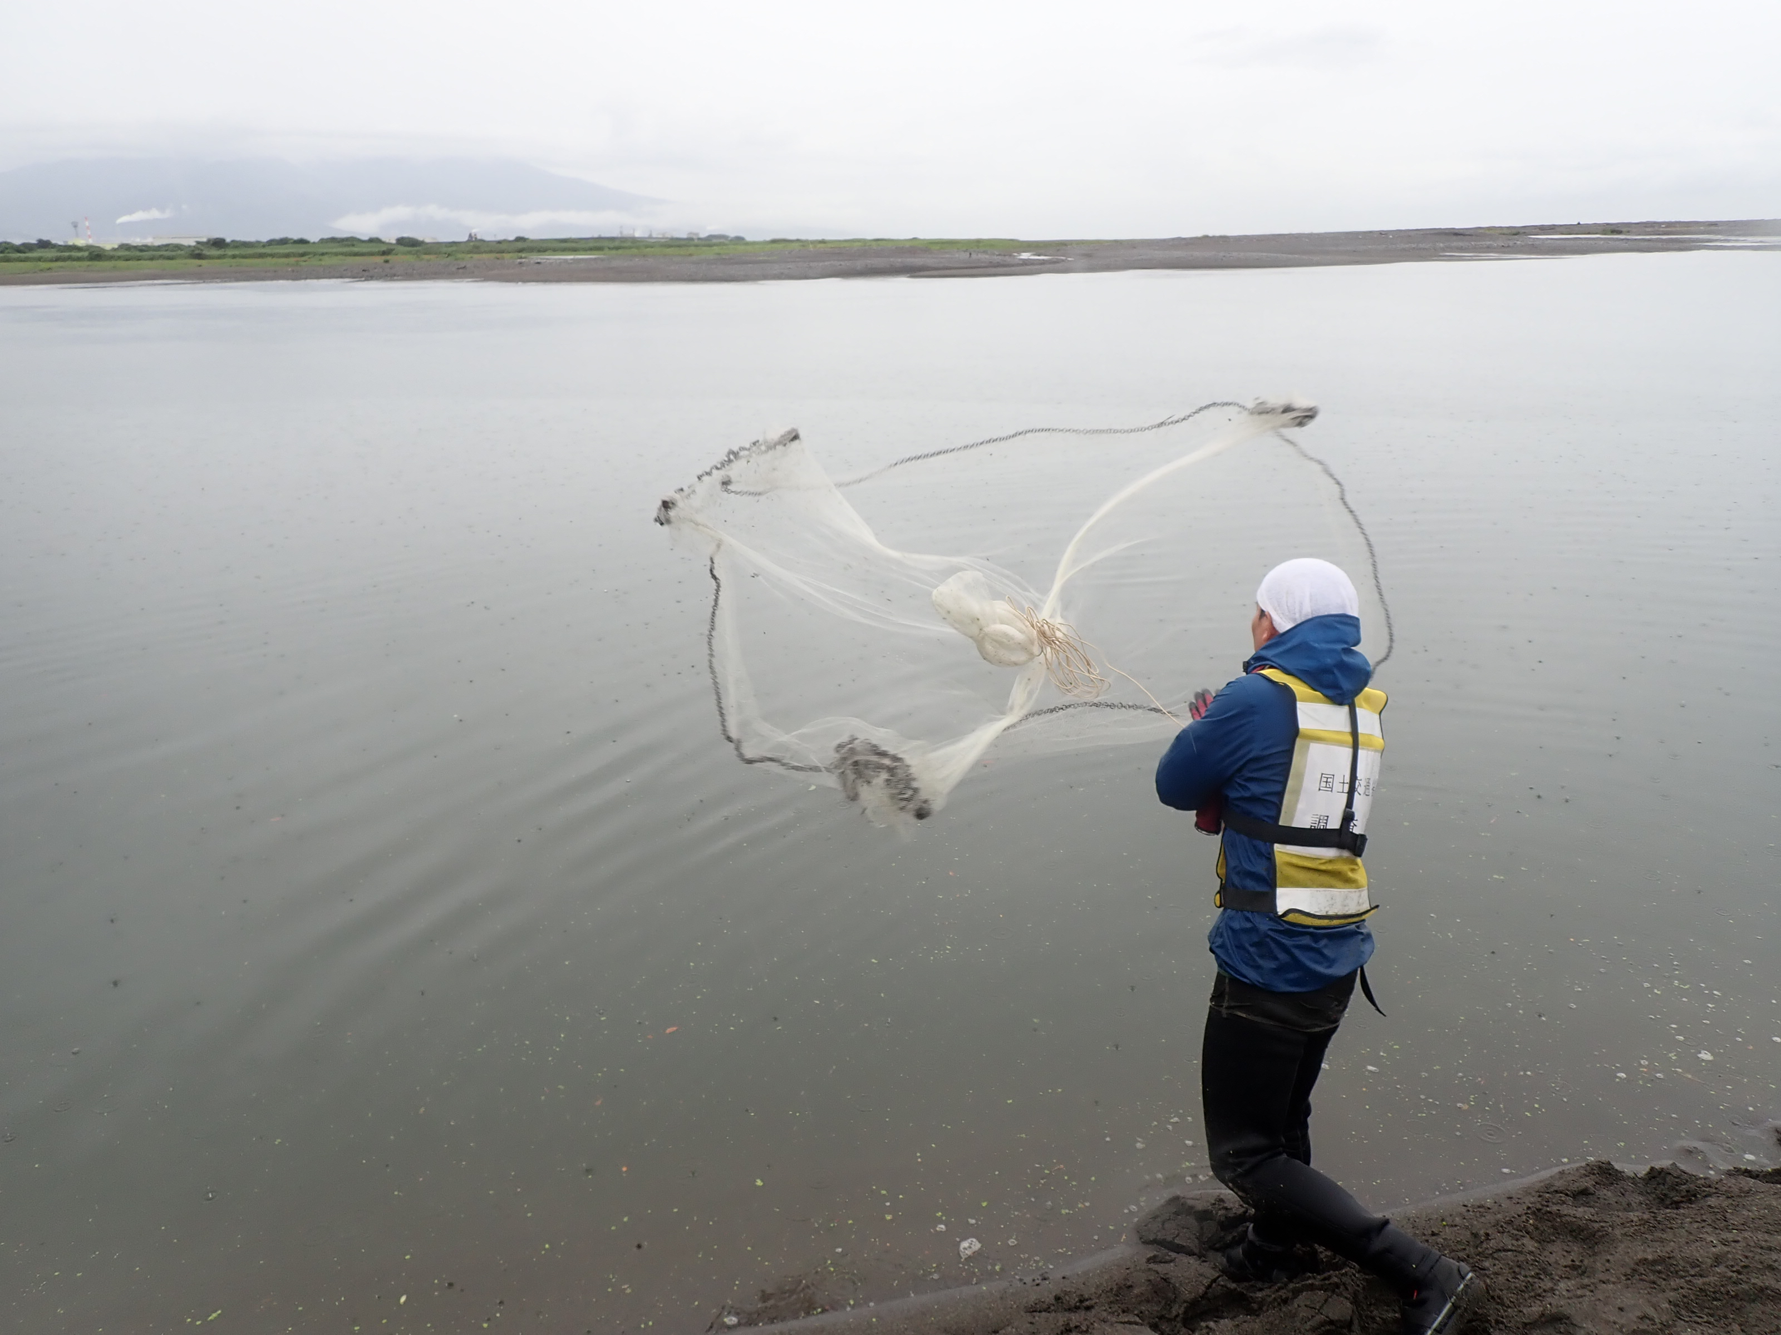
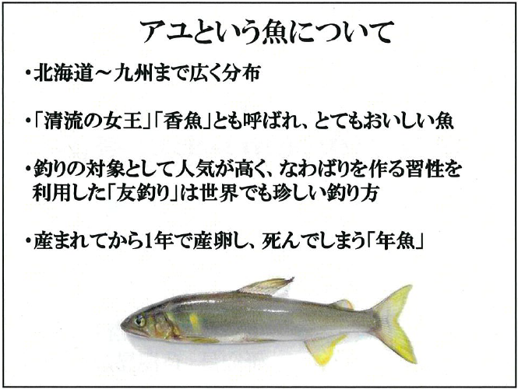
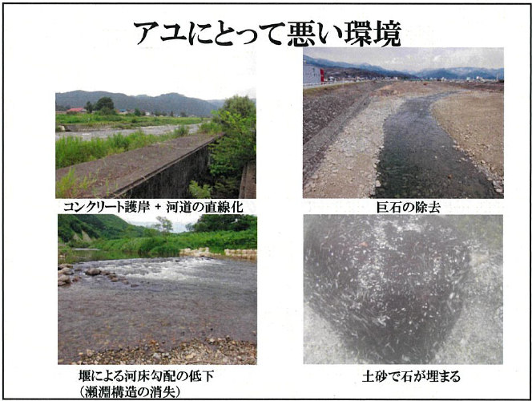
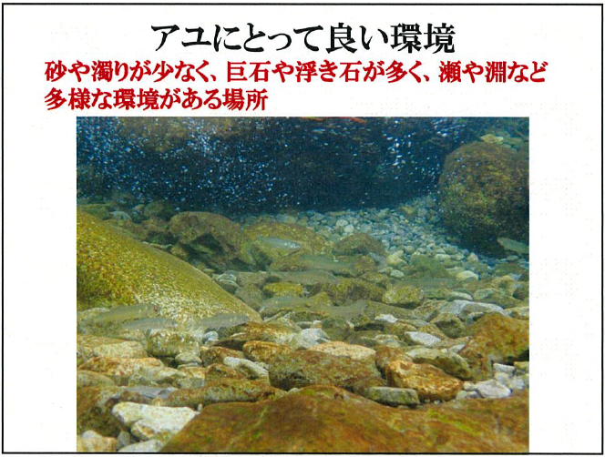
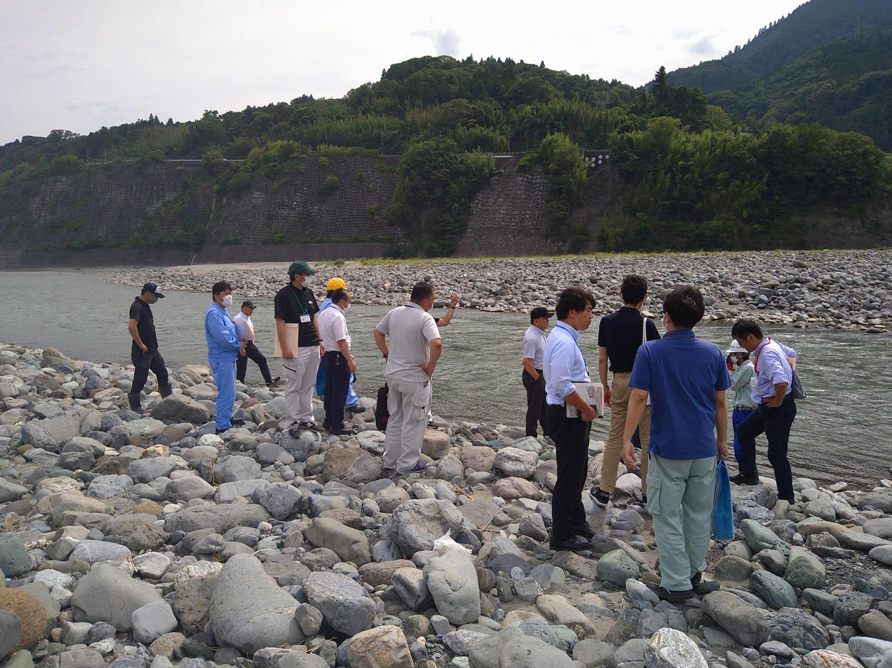
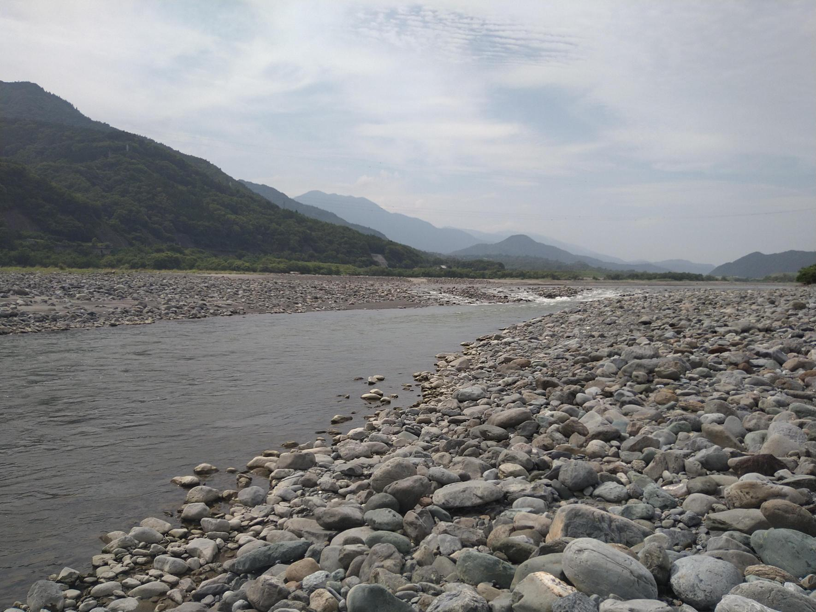
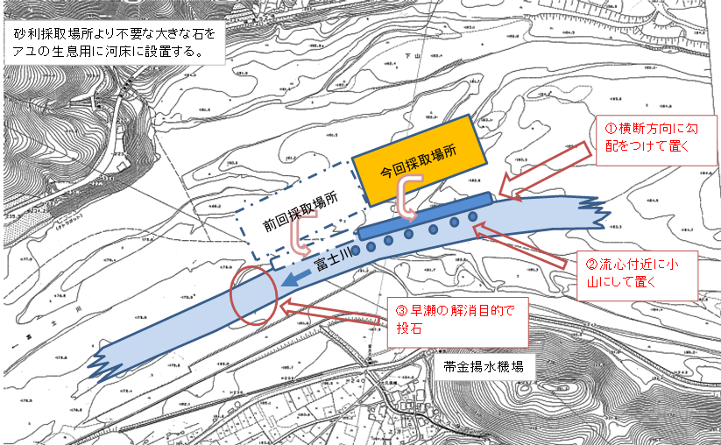
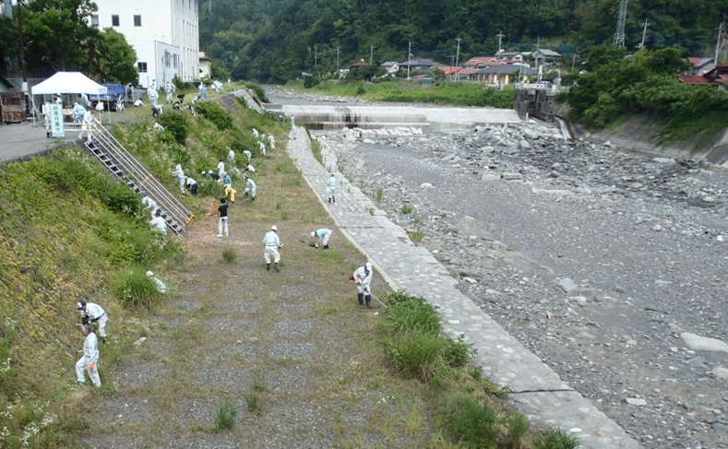
富士川の中流域における「アユを育む川づくり」 の取り組み
～『 富士川 中流域 アユを育む・清流プロジェクト 』～
アユプロジェクトに取り組んでいます！
「富士川中流域 アユを育む・清流プロジェクト」（以下、アユプロジェクト）は、富士川の中流域において、アユが生息しやすい川づくりに関する対応を検討し、関係者が役割分担の中で各種の取り組みを実施し、活気あふれる魅力的な河川を目指すことを目的としたプロジェクトとしてスタートしました。
構成メンバーである国土交通省甲府河川国道事務所、山梨県県土整備部、早川町、身延町、南部町、日本軽金属株式会社蒲原製造所が協力して取り組んでいます。
アユなどの魚類の生息状況の調査
富士川の中流域では、アユなどの魚が減少し、釣り人も少なくなっていると言われています。
継続的に富士川に生息する魚の種類や量、
大きさを調査して、魚の減少や回復状況など
を調べています。
最近の10～15年間はアユが減少傾向でし
たが、令和3年、4年の調査では若干回復の
兆しがみられています。
勉強会の開催【アユにとって必要な環境の勉強会】
アユプロジェクトを進める
にあたり、アユに関する共通
認識を持つため、山梨県水産
技術センターから講師を招い
て勉強会を開催しました。
アユの生活史や、アユにとって必要な
環境、良くない環境などを勉強し、富士
川の川づくりの話し合いを行っています。
川の多様な環境づくり
河川の工事などで余剰となった大石を川の
流れの中にうまく配置することで、多様な流
水環境を創出する試みを行っています。
魚が暮らすには流れの速い場所や緩やかな
場所などの多様な環境が必要です。
【お問合せ先】
国土交通省 甲府河川国道事務所
流域治水課 TEL 055-252-8884
山梨県 県土整備部
治水課 TEL 055-223-1700
早川町 振興課 TEL 0556-45-2511
身延町 建設課 TEL 0556-42-2111
南部町 建設課 TEL 0556-66-2111
河川美化活動
地域の方々が河川周辺や流域の清掃活動
を行うことで、生き物がすみやすく、美し
い富士川の維持のために協力しています。

Slide 2
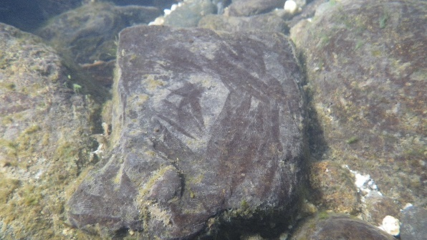
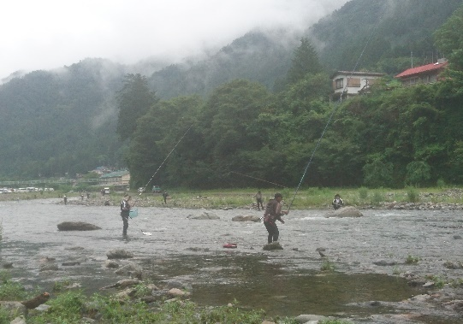
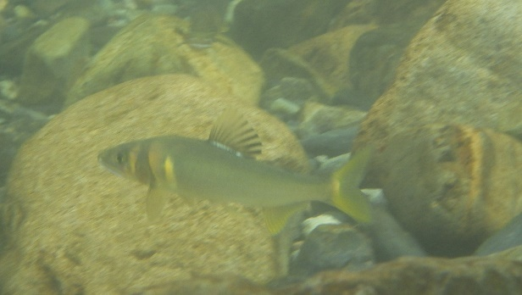
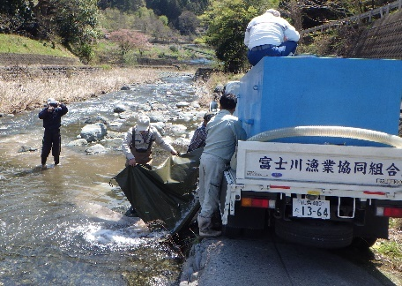
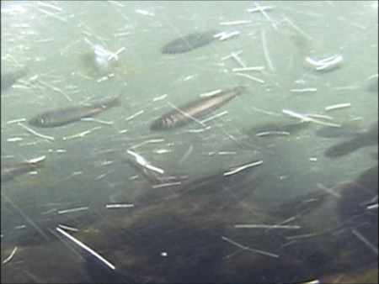
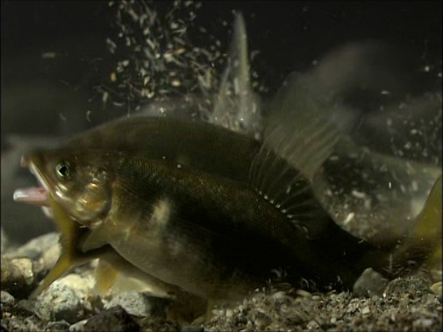
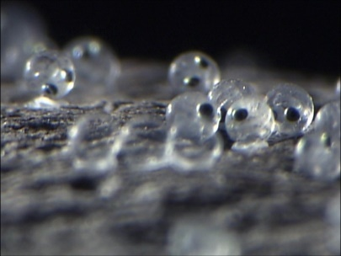
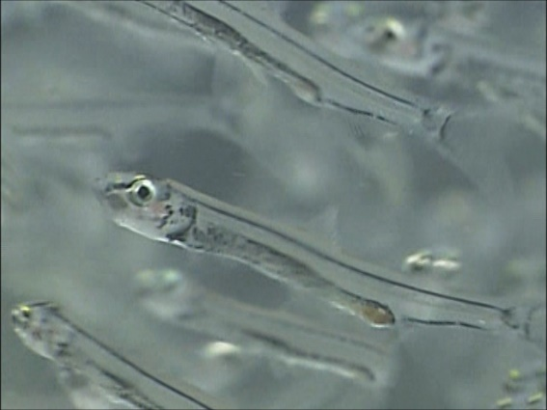
富士川の天然遡上アユの一生
釜無川
●アユは1年で一生を終える「年魚」です。
●富士川には海と川を行き来する天然の
海産遡上アユがいます。
※近年は上流域まで川をのぼってくるアユがほとんど
みられないのが現状です。
アユが藻類を食べた跡「はみあと」
笛吹川
夏を中心にアユの友釣りが行われます
夏に石に生えた藻類を食べて育つアユ
早川
春には漁業協同組合による放流も行われます
春に海から川へ
のぼるアユの稚魚
富士川
秋に下流域の瀬で産卵する
瀬の小石に産み付けられたアユの卵
産卵から2週間程度でふ化したアユの仔魚は海にくだり、沿岸域で動物プランクトンを食べて成長します。
海にくだり、群泳するアユの仔魚

